Slide 1
Análisis del precio de vehículos de segunda mano
Daniel Pérez Sanz

Slide 2
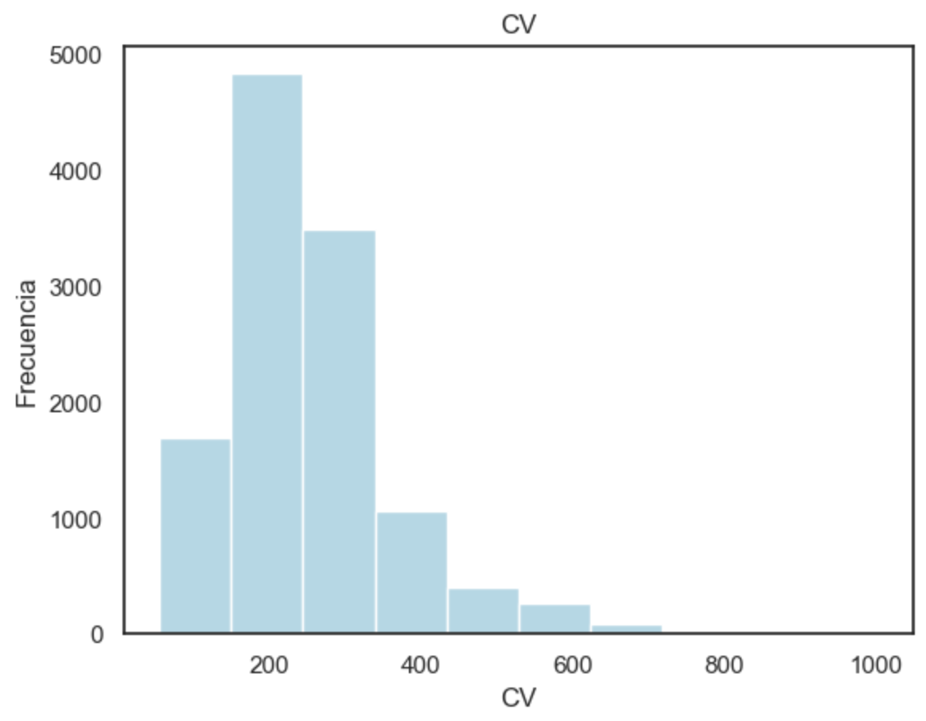
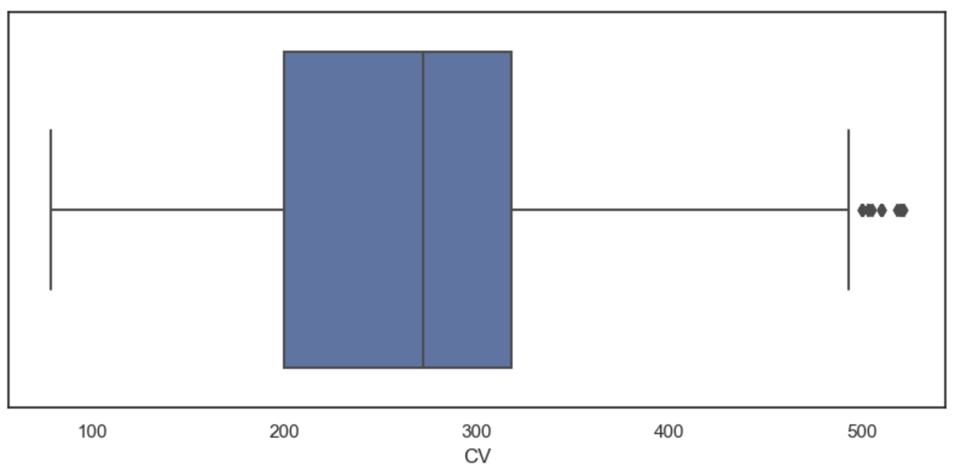
Descripción del problema
Analizando el conjunto de datos facilitado se realiza el siguiente análisis.
La variable que más correlacionada está con el precio del vehículo es CV, que se distribuye como aparece en las figuras de la derecha.

Slide 3
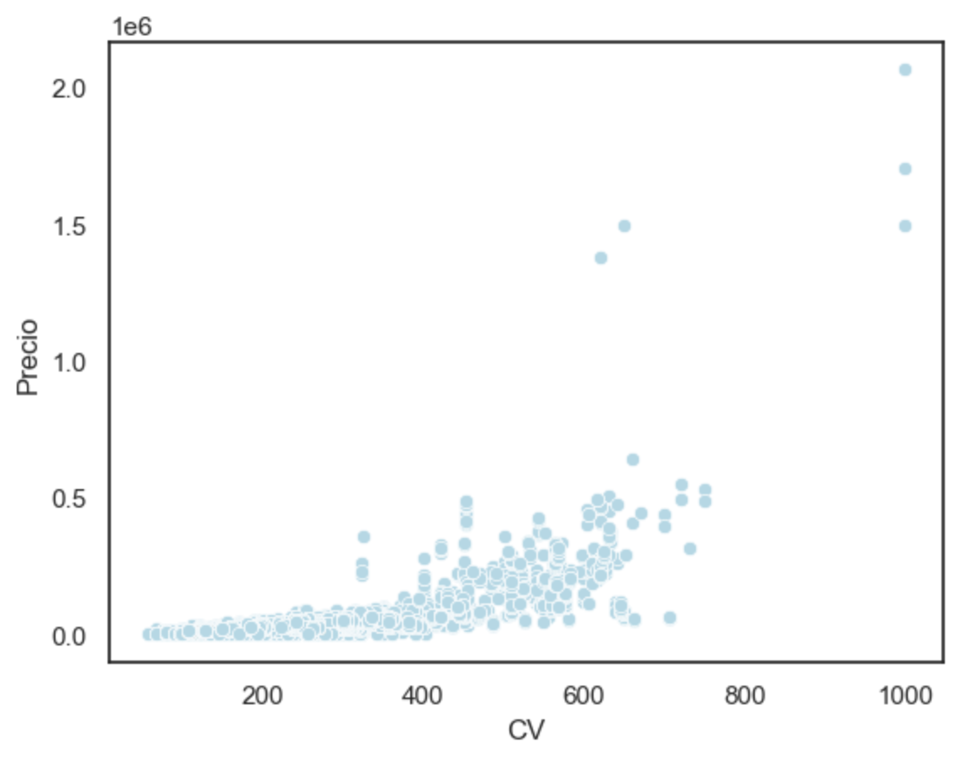
Descripción del problema
Observamos en la siguiente gráfica la correlación de la variable de estudio, Precio, con CV.

Slide 4

objetivos
Ofrecer un precio competitivo de los vehículos de segunda mano en venta.
Estimar el precio de cada vehículo para ofrecer una tarifa competitiva.
Determinar las causas por las que cambia el precio del vehículo.

Slide 5

Descripción del proyecto
Ciencia de Datos. Realizamos un proyecto basado en CRISP-DM (Detalles en la imagen de la derecha).
Evaluación. Se exponen las medidas que justifican la bondad del modelo final seleccionado y los resultados obtenidos.
Análisis Exploratorio de Datos (EDA). Se realiza una fase de análisis previa para comprender las posibles causas del problema en función de los datos.
Machine Learning. Hemos entrenado diferentes modelos: regresión lineal, regularización Ridge y Lasso, para intentar estimar el precio de los coches de segunda mano.

Slide 6
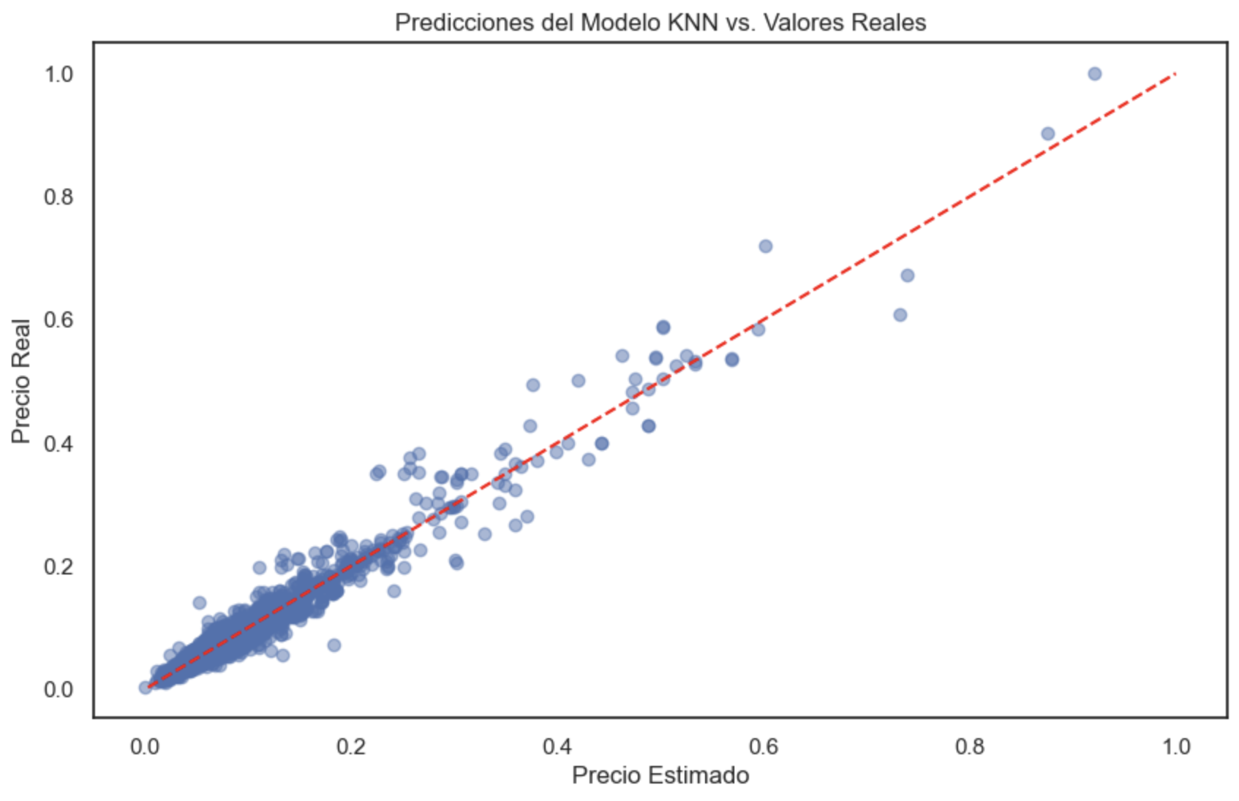
Solución escogida
Utilizando Python hemos evaluado diferentes métodos para predecir el precio de un coche de segunda mano.
Finalmente, se ha estimado el precio por el método de KNN (K-Nearest Neighbor)

Slide 7
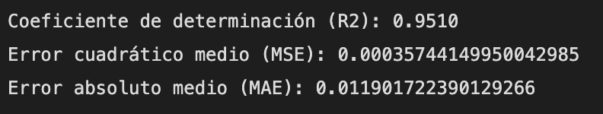
Solución escogida
Error Cuadrático Medio (MSE): Es una medida de la calidad de la predicción que calcula el promedio de los cuadrados de los errores entre las predicciones del modelo y los valores reales. Un MSE más bajo indica un mejor ajuste del modelo a los datos. En este caso, el MSE es de aproximadamente 0.000357, lo que significa que, en promedio, las predicciones del modelo KNN difieren de los valores reales por aproximadamente 0.000357 en la escala de la variable precio normalizada.
Error Absoluto Medio (MAE): Es otra medida de la calidad de la predicción que calcula el promedio de los valores absolutos de los errores entre las predicciones del modelo y los valores reales. Al igual que el MSE, un MAE más bajo indica un mejor ajuste del modelo a los datos. En este caso, el MAE es de aproximadamente 0.0119, lo que significa que, en promedio, las predicciones del modelo KNN difieren de los valores reales por aproximadamente 0.0119 en la escala de la variable objetivo normalizada.
En general, tanto el MSE como el MAE son bastante bajos en este caso, lo que indica que el modelo KNN está haciendo predicciones con una precisión bastante alta en el conjunto de prueba.

Slide 8
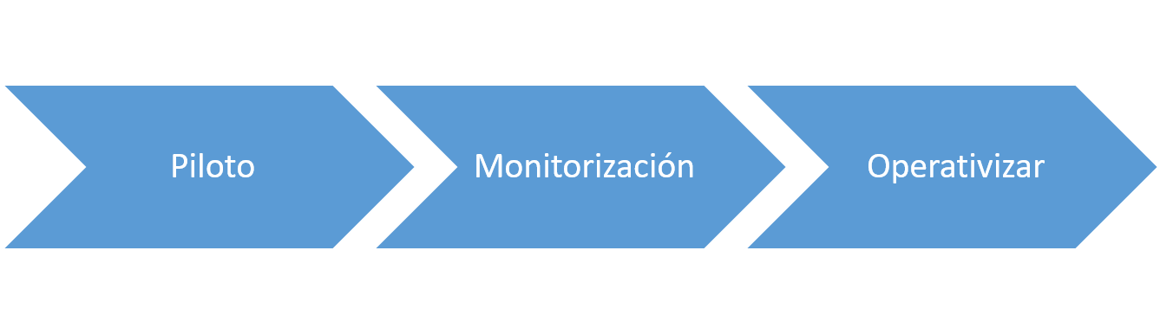
Siguientes pasos
Realizar una prueba piloto con un conjunto reducido (muestra de vehículos)
Medir resultados modelo en los vehículos fuera de la prueba piloto y recoger feedback.
Realizar la puesta en producción del modelo.

